Slide 1

Mobile Mesh Viewer
Mobile Computing
Martin Suckau
Jelto Wodstrcil

Slide 2
Gliederung
Freifunk Bremen
Meshviewer
Architektur App
Themenschwerpunkt Testen
Motivation
Grundlagen
Verwendete Frameworks
Ausblicke
Demo & Fragen

Slide 3
Freifunk Bremen
Ehrenamtliche Initiative, die ein freies Kommunikationsnetzwerk aufbauen möchte
frei bedeutet:
öffentlich (jedem/jeder zugänglich)
nicht kommerziell
im Besitz der Gemeinschaft
unzensiert
Netzwerk:
Kommunikation zwischen Menschen durch Verwendung von Computern

Slide 4
Freifunk Bremen
Warum Freifunk?
Informations- und Meinungsfreiheit werden in vielen Teilen des Internets eingeschränkt
Permanente Massenüberwachung
Digitale Kluft wird immer größer
Stagnierender Breitbandausbau
Es macht Spaß ;)
Notes:
Warum Freifunk?
Informations- und Meinungsfreiheit werden in vielen Teilen des Internets eingeschränkt
Siehe Brasilien, China, arabischer Frühling usw usw.
Permanente Massenüberwachung
Snowden
Digitale Kluft wird immer größer
Wohlhabende Digital natives haben das Netz als Zuhause, arme und vor allem ältere Menschen sind vom Internet ausgeschlossen
Stagnierender Breitbandausbau
Deutschland ist Schlusslicht in der EU
Es macht Spaß ;)

Slide 5
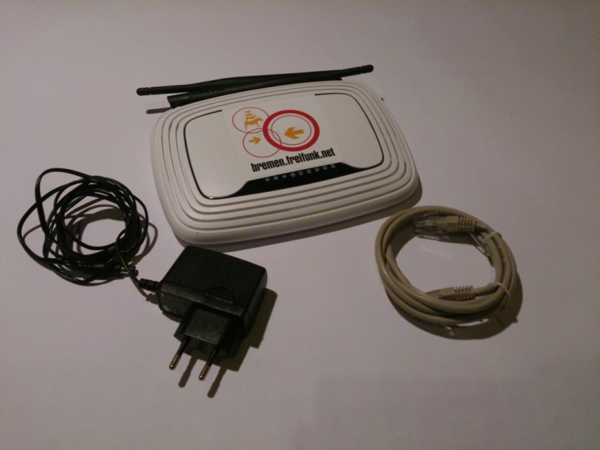
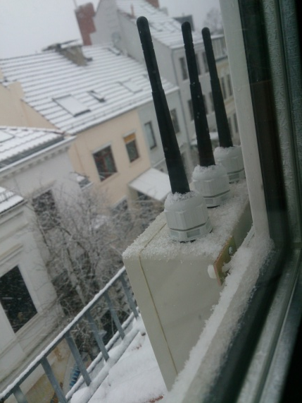
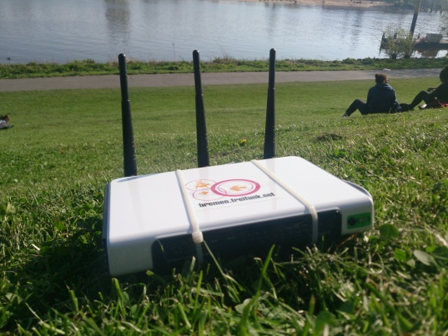
Freifunk Bremen
Notes:
Der Freifunk Router
-Es werden handelsübliche WLAN-Router genutzt (802.11 abg)
-Eigene Firmware wird aufgespielt (openWRT)
-Es gibt diese Router überall, im Büro, am Fenster (siehe Bild) oder auf der grünen Wiese (siehe Bild)

Slide 6
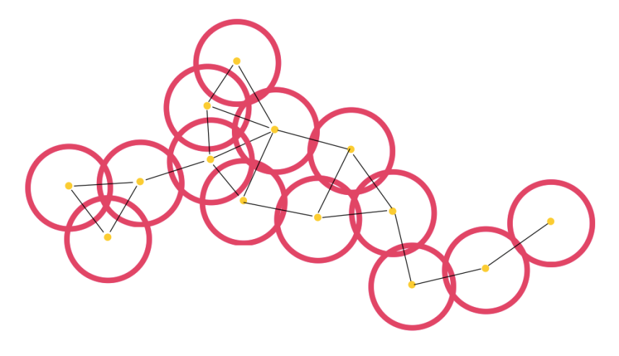
Freifunk Bremen
„Meshnetzwerk“ zwischen den Routern
Daten werden über Funk oder Kabel weitergereicht
Aktueller Stand:
Zurzeit ca. 600 Router und 6 VPN-Server
Notes:
Das Mesh
„Meshnetzwerk“ zwischen den Routern
Mesh bedeutet, Router verbinden sich dynamisch je nach Verfügbarkeit untereinander
Keine Hirarchie, keine Ordnung
Technisch ein Ad-Hoc Netz (noch bis 802.11s) über das ein Layer2 Netz läuft
Daten werden über Funk oder Kabel weitergereicht

Slide 7
Meshviewer
Webanwendung (+ Backend)
Sammelt Statistiken von Routern
erzeugt JSON
visualisiert JSON
Mobil bedingt nutzbar, keine Alarmfunktion (Nodewatcher)
→ Lässt sich das nicht auch als App umsetzen?
Notes:
Meshviewer
Netz ist durch Mesh hoch dynamisch, es fallen immer Router aus, kommen dazu, Verbindungen fallen weg und neue kommen dazu
Meshviewer ist Webanwendung für Diagnose und übersicht
Sammelt Statistiken von Routern
erzeugt JSON
visualisiert JSON
Problem : Mobil eher schlecht nutzbar, kein Alarm
Idee: Das als App umsetzen!

Slide 8
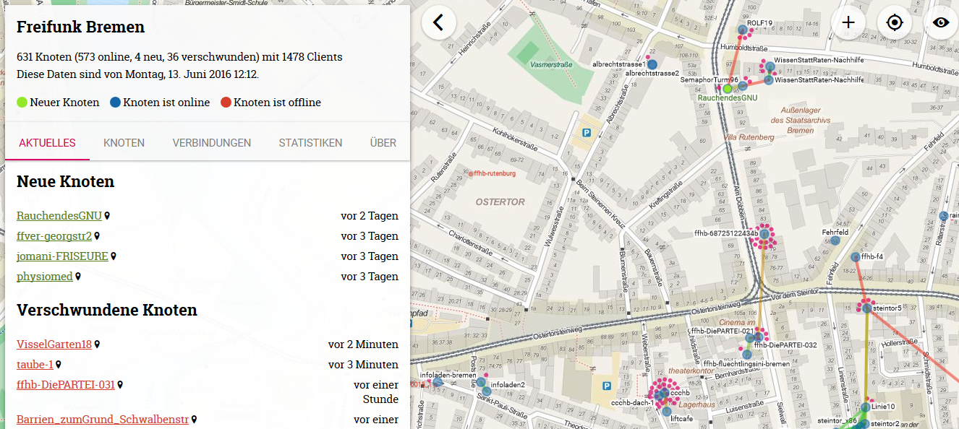
Meshviewer
Notes:
Webversion Screenshot
Knoten werden angezeigt mit Verbindungen
Clients
Statistiken lassen sich durch Klick auf Namen abrufen
Gut für Übersicht/Orientierung

Slide 9
Architektur

Slide 10
Themenschwerpunkt Testen Motivation
Android-App soll genauso getestet werden wie herkömmlicher Code
Notes:
Android-App soll genauso getestet werden wie herkömmlicher Code
Beinhaltet Unit Testing
Am besten sogar Test driven Development (später mehr dazu)

Slide 11
Themenschwerpunkt Testen Motivation
Probleme:
Große Abhängigkeit von Android Framework
Es muss ein Android Gerät angeschlossen sein
Alternative Debugger ist langsam
Tests lassen sich nicht schnell und automatisiert ausführen
Continuous Integration, Buildserver, …
Notes:
Große Abhängigkeit (z.B. der Context, spezielle Services, Strings usw.) von Android Framework
Es muss (oft) ein Android Gerät angeschlossen sein
Alternative Debugger ist langsam
Tests lassen sich nicht schnell und automatisiert ausführen
Continuous Integration, Buildserver, …
Folgen: Keine Tests, nur sporadische Funktionstest am Gerät
Umfrage: Wer hat in seiner Android App Tests eingebaut?

Slide 12
Themenschwerpunkt Testen Grundlagen
Unit Testing
Testen einzelner, wenig komplexer Programmteile
Vorgehen:
Anfangszustand wird hergestellt
Zu testende Operation wird aufgerufen
Ausgabe wird überprüft
Tests werden automatisiert ausgeführt
Notes:
Unit Testing
Testen einzelner, wenig komplexer Programmteile
Vorgehen:
Anfangszustand wird hergestellt
given, Variablen und Objekte initialisieren, Mocks erstellen usw.
Zu testende Operation wird aufgerufen
Aufruf der Funktion und oft Speicherung des Rückgabewertes (when)
Ausgabe wird überprüft
Abgleich der Ausgabe/des Verhaltens mit Soll-Wert (then)
Tests werden automatisiert ausgeführt
bei Änderungen können Fehler an anderen Stellen sofort erkannt werden
Grundätzlich Test des Vertrages (Design by Contract)
Test des Verhaltens nach außen (Rückgabe bei bestimmter Eingabe)
eher Blackbox Test, vor allem bei TDD (nächste Folie)

Slide 13
Themenschwerpunkt Testen Grundlagen
Mocking
Sind Platzhalter während des Modultests
Mocks implementieren die Schnittstellen, auf die zugegriffen wird
Ausgabe wird vor Test genau definiert
Notes:
Mocking
Sind Platzhalter während des Modultests
Mocks implementieren die Schnittstellen, auf die zugegriffen wird
Ausgabe wird vor Test genau definiert
„Wenn der und der Aufruf kommt, liefere das zurück“
Motivation:
Es ist nicht immer möglich in jedem Test alle Objekte zu erzeugen
Objekte sind zu kompliziert,
Objekte können bestimmtes Verhalten nicht immer nachbilden (z.B. Fehlfunktionen)
Oder Objekte sind noch nicht vorhanden
Oder …

Slide 14
Themenschwerpunkt Testen Grundlagen
Test Driven Development
„Tests first“
Entwicklung in Microiterationen:
Test schreiben, der gewünschte Funktionalität bzw. gewünschtes Verhalten
Code mit möglichst wenig Aufwand ändern, dass Test bestanden wird
Code aufräumen ohne neue Funktionalität
Notes:
Tests First
Grundsätzlich wird der Test vor dem Code geschrieben
Microiteration (nach Kent Beck):
Test schreiben, der gewünschte Funktionalität bzw. gewünschtes Verhalten
Funktionalität ist dabei noch nicht vorhanden, Test schlägt fehl
Code mit möglichst wenig Aufwand ändern, dass Test bestanden wird
Code aufräumen ohne neue Funktionalität
Refactoring
Wiederholung der Schritte bis alle Funktionalitäten umgesetzt wurden, Unit ist dann „fertig“ und wird zusammen mit Tests gespeichert.
Tests werden für kommende Änderungen noch gebraucht
Motivation:
Herkömmliche Vorgehen haben nur eine mangelhafte Codeabdeckung durch Tests
Systeme werden meist so entworfen, dass schwer getestet werden kann
Programmierer haben nach Codeerstellung „Betriebsblindheit“
Tests haben oft nicht die gleiche Relevanz wie Code
„Der Kunde sieht davon nichts“
Am Ende ist oft keine Zeit mehr dafür da

Slide 15
Themenschwerpunkt Testen Grundlagen
Inversion of Control
Ist Pattern für Softwarenetwicklung
Ziel: Abhängigkeiten aus Programmcode entfernen
Umsetzung:
z.B. Dependency Injection
Callbacks und Events
Notes:
Inversion of Control
Ist Pattern für Softwarenetwicklung
Ziel: Abhängigkeiten aus Programmcode entfernen
Umsetzung:
z.B. Dependency Injection
Objecte werden nicht im Code erzeugt, sondern z.B. Übergeben
Callbacks und Events
Programmcode kümmert sich nur über das „was zu tun ist“, die Koordination und zeitlicher Verlauf ist ausgelagert
➔ Unterstützt Unit-Testing, Mocks können einfach Injected werden und Implementierungen getauscht

Slide 16
Verwendete Frameworks
Roboguice
Robolectric
jUnit
Mockito
AssertJ
Greenrobot
Guava

Slide 17
Verwendete Frameworks
Roboguice
Robolectric
jUnit
Mockito
AssertJ
Greenrobot
Guava

Slide 18
Themenschwerpunkt Testen Roboguice
DI

Slide 19
Themenschwerpunkt Testen jUnit

Slide 20
Themenschwerpunkt Testen Mockito

Slide 21
Themenschwerpunkt Testen Robolectric

Slide 22
Themenschwerpunkt Testen AssertJ

Slide 23
Ausblicke
Portierung/Generalisierung der App auf andere Communities (z.B. Hamburg, Oldenburg usw.)
Funktionen Node-Finder
Netzabdeckung messen
Öffentliches Git-Repository

Slide 24
Demo & Fragen

Slide 25
Quellen
http://download.berlin.freifunk.net/pdf/vortrag/freifunk-praesentation-aktuell.pdf
https://funkforum.global.ssl.fastly.net/uploads/default/184/a706b6746741fe49.pdf
https://de.wikipedia.org/wiki/Mock-Objekt
https://de.wikipedia.org/wiki/Design_by_contract
https://de.wikipedia.org/wiki/Modultest
https://de.wikipedia.org/wiki/Testgetriebene_Entwicklung

Slide 26
Todos: aktivity über uns
Viper? Appinhalt auf bildschirm

